Slide 1
APOLIENA
JOZEF GREGOR-TAJOVSKÝ

Slide 2
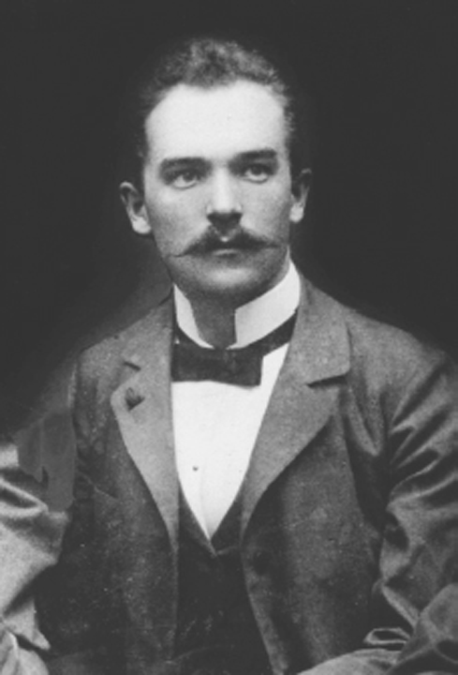
JOZEF GREGOR-TAJOVSKÝ (1874-1940)
patrí k najvýznamnejším predstaviteľom kritického realizmu v slovenskej literatúre
bol majstrom krátkej prózy
písal črty a poviedky najmä z dedinského prostredia, v ktorých chcel poukázať na osud najbiednejších, najchudobnejších a vzbudiť súcit s ich osudom

Slide 3
ZNAKY TAJOVSKÉHO PRÓZY:
napísané v 1. osobe → dôraz na dokumentárnosť – ako keby ich rozprával autentický svedok
prózy sú stručné → dôraz v nich nie je na deji a na zložitých zápletkách, ale na postavách
rozprávanie sa koncentruje okolo určitej osoby
sú to predovšetkým ľudové postavy – „malí“, biedni, utláčaní, bezmocní, ale pracovití a čestní ľudia
postavy vykresľuje realisticky, nezakrýva ani ich chyby, ktoré sú dôsledkom biedy (napr. zaostalosť, poverčivosť, ľahostajnosť, konzervativizmus, alkoholizmus)
využíva ľudovú hovorovú reč

Slide 4
poviedka vykresľuje osud hluchého 15-ročného dievčaťa, ktoré príde za slúžku do mestskej remeselníckej rodiny
učni - rovesníci sa jej vysmievajú a svoje správanie zmenia až vtedy, keď zistia, že ohluchla od bitky otca - alkoholika
rozprávačom príbehu je priamy účastník deja – jeden z učňov
poviedka je nepriamou obžalobou krutých sociálnych pomerov, v ktorých trpia už i tí najnevinnejší – deti

Slide 5
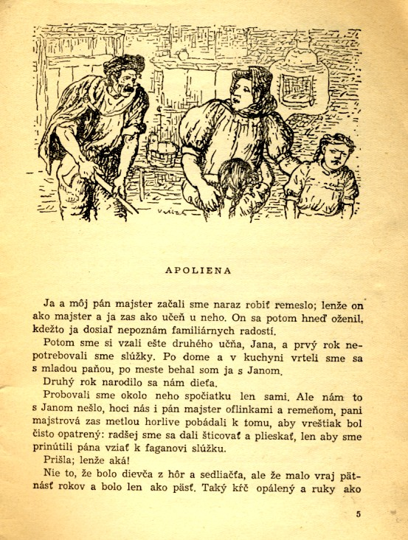
ÚLOHA:
Všimnite si v nasledujúcom úryvku osobu rozprávača, ale nie z hľadiska formy, ale skôr z ľudského hľadiska.

Slide 6
J. G. TAJOVSKÝ: APOLIENA (ukážka)
Ja a môj pán majster začali sme naraz robiť remeslo, lenže on ako majster a ja zas ako učeň u neho. On sa potom hneď oženil, kdežto ja dosiaľ nepoznám familiárnych radostí.
Potom sme si vzali ešte druhého učňa, Jana, a prvý rok nepotrebovali sme slúžky. Po dome a v kuchyni vrteli sme sa s mladou paňou, po meste behal som ja s Janom.
Druhý rok narodilo sa nám dieťa.
Probovali sme okolo neho spočiatku len sami. Ale keď nám to s Janom nešlo, hoc nás i pán majster oflinkami a remeňom, pani majstrová zase metlou horlive mali k tomu, aby vreštiak bol čisto opatrený, nie, radšej sme sa dali šticovať a plieskať, len aby sme prinútili pána vziať k faganovi slúžku.
Prišla: lenže aká!

Slide 7
J. G. TAJOVSKÝ: APOLIENA (ukážka)
Nie to, že bolo dievča z hôr a sedliača, ale že malo vraj pätnásť rokov a bolo len ako päsť. Taký kŕč opálený a ruky ako švíbalka. Oči ako plánky, zelenô, biednô, začuchranô a hluchô.
Ani by ho nebola pani vzala, ale jeho mať prosila, že sa ono spraví, a že pláca — aká bude, len dáke hábočky aby si vyslúžilo.
S Apolienou – či ako sme ju my volali – s Polenom, sme sa chytro skamarátili, ale zato musela spočiatku obsluhovať ešte aj nás. Ak nám dačo kázali, čo ktorý z toho mohol, rád potisol na ňu. A ona, sprosták, všetko spravila, a keď bolo zle, a nás vytĺkli, vyhrážali sme sa jej, nadúvali proti nej líca, buchnátovali ju alebo rozvrteli na dvorci a – pustili.
Povážte, ako robia takí vybíjaní šarvanci, keď dostanú mača do rúk: kutľujú ho, kým nezdochne alebo nejako neujde.

Slide 8
POROZMÝŠĽAJTE:
Kto je rozprávačom príbehu? Charakterizujte ho.
Aký je jeho postoj k Apoliene, ako sa k nej správa?
Aký je váš postoj k tomuto dievčaťu?
Akú prezývku dostala Apoliena a vysvetlite, z čoho táto prezývka vyplynula.
Pokúste sa určiť, aký postoj asi zastáva autor.

Slide 9
NESPOĽAHLIVÝ ROZPRÁVAČ:
Mladí učni, ktorí sú sami „buchnátovaní“, trápia niekoho, kto je slabší a bezmocnejší.
Po celý čas vieme, že ich konanie nie je správne, že konajú čosi, čo je neprijateľné.
Tento typ rozprávača dostal pomenovanie nespoľahlivý rozprávač.

Slide 10
NESPOĽAHLIVÝ ROZPRÁVAČ:
Aj postoj samotného rozprávača – učňa k Apoliene sa v závere mení, keď zistí, že ohluchla od bitky, ktorú jej „uštedroval“ jej opitý otec.
„A od tých čias, kým Apoliena u nás slúžila, i keď nás bili, nebolelo nás to tak, lebo sme si pripomínali, že Apoliena viac vystála, keď od zauškovania ohluchla, a prestali sme na ňu húkať a sa jej posmievať...“

Slide 11
NESPOĽAHLIVÝ ROZPRÁVAČ:
je to falošný, nedôveryhodný rozprávač
rozprávač sa tvári, že nemá prístup k potrebným informáciám, nie je ochotný alebo schopný pravdivo podať informáciu, vedome ju prekrúca
subjektívne posudzuje povedané zo svojho uhla pohľadu → čitateľ sa naň nemôže spoľahnúť
niekedy si autor vytvorí rozprávača, s názormi ktorého nesúhlasí

